Slide 1

loading

Slide 2


Aries Production
mempersembahkan

Slide 3
BIKIN TES PAKE INOVASI TTS
Oleh : Aries eka prasetya

Slide 4
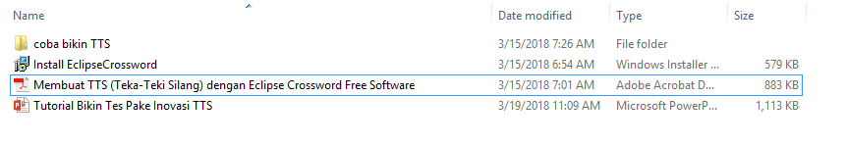
Intall aplikasi tts
Setelah download file materi diklat silahkan di ekstrak maka di dalamnya ada beberapa file seperti ini
Silahkan double klik pada aplikasi “INSTALL ECLIPSE CROSSWORD”

Slide 5
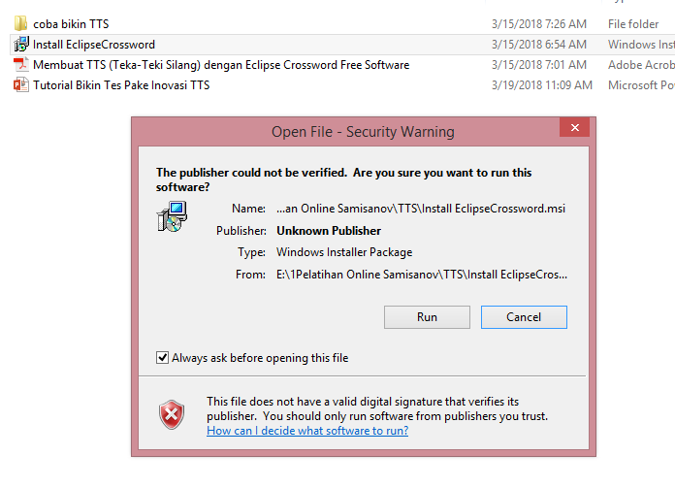
Klik Run

Slide 6
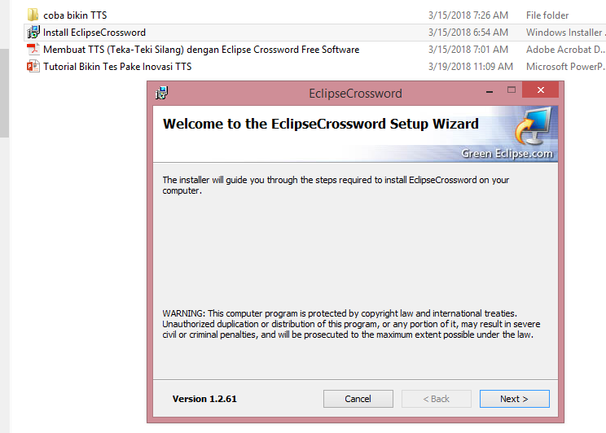
Klik next

Slide 7
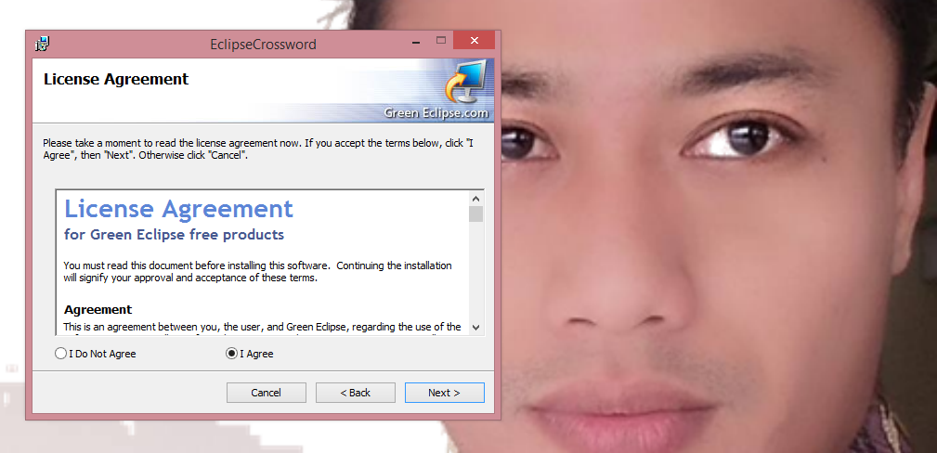
Pilih “I agree” dan klik next

Slide 8
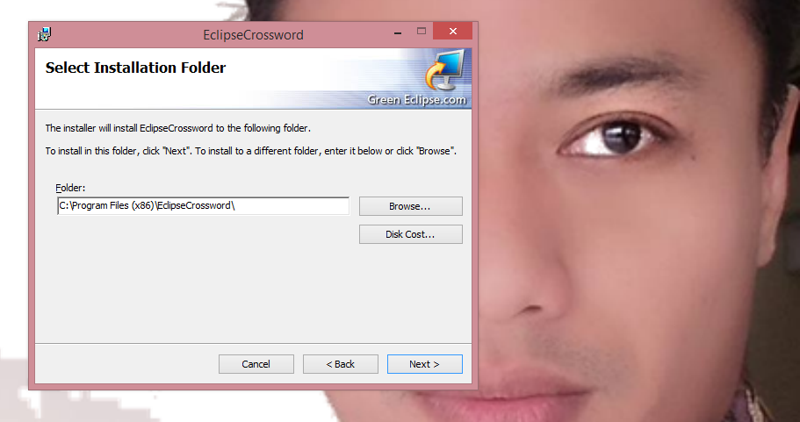
Klik next

Slide 9
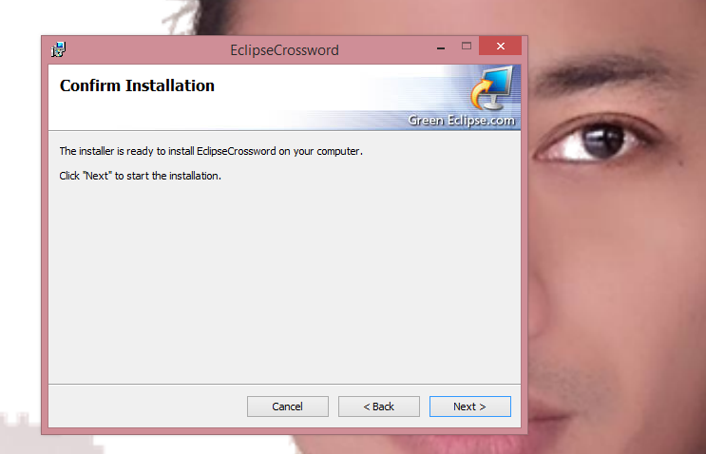
Klik next

Slide 10
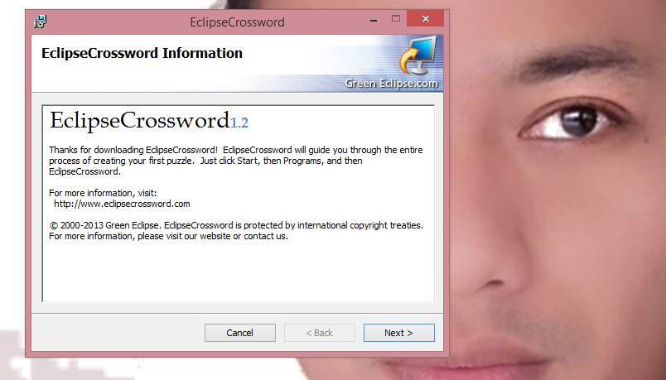
Biarkan proses berjalan dan klik next

Slide 11
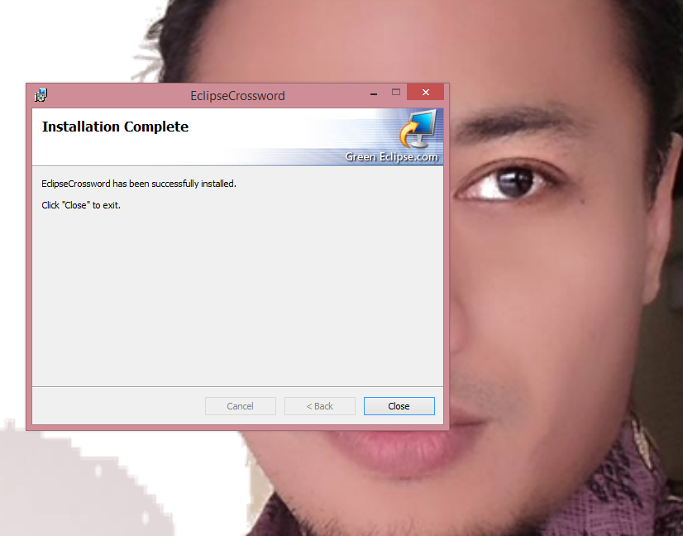
Klik close

Slide 12
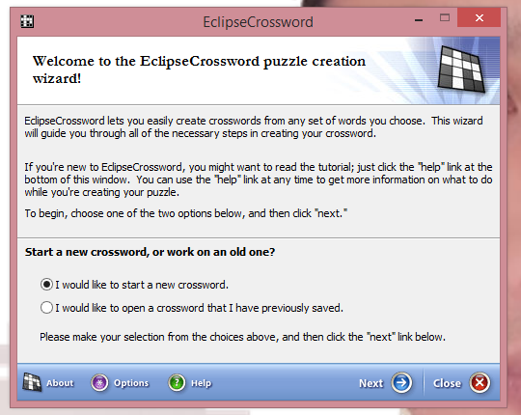
Buka aplikasi dengan mengkliknya pada menu Start --> All Programs --> EclipseCrossword

Slide 13
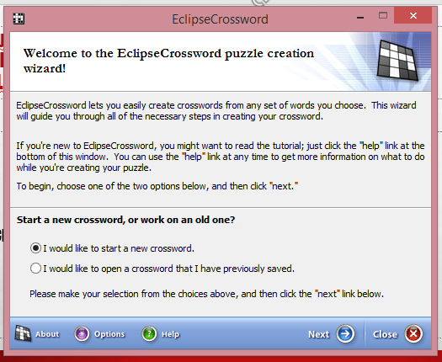
Akan muncul tampilan seperti ini -Pilih “I would like to start a new crossword” -dan klik next

Slide 14
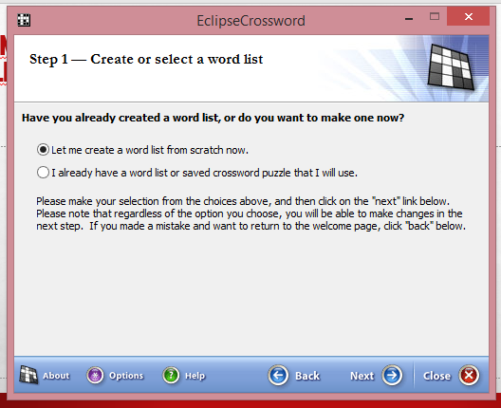
Silakan pilih “Let me create a word list from scratch now” Lalu Klik Next

Slide 15
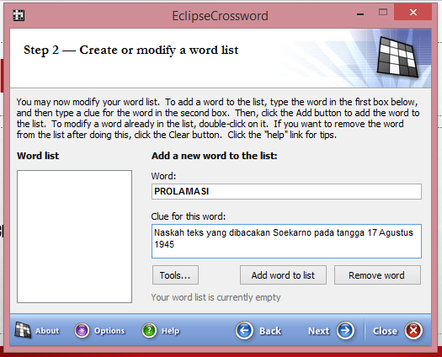
Mari membuat soal tts
Isikan jawaban TTS disini
Soal di tulis disini
Menghapus soal / jawaban
Klik ini untuk tambah soal

Slide 16
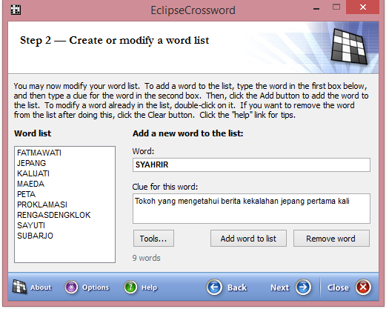
Bikin soal sesuai yang anda inginkan (Untuk tugas diklat 20 soal) Jika sudah selesai bikin soal klik next *soal 1 kata tanpa spasi

Slide 17
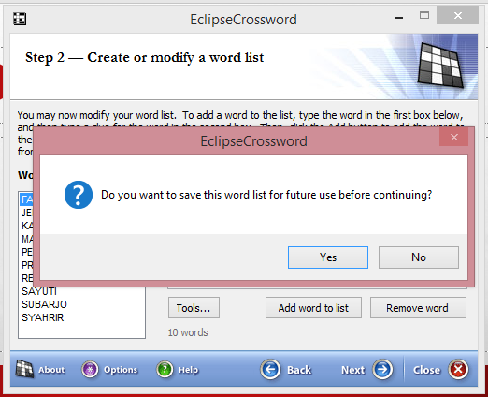
Jika muncul seperti ini pilih yes

Slide 18
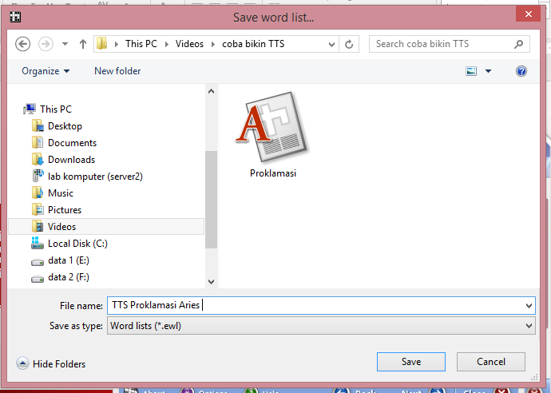
Simpan file di tempat yang anda inginkan
Beri nama file disini lalu klik SAVE

Slide 19
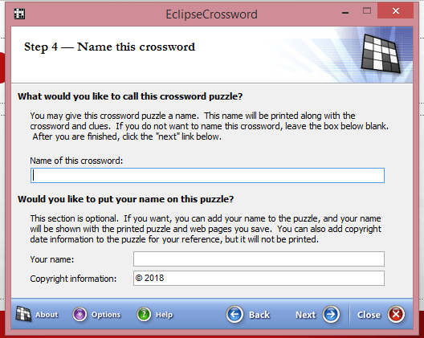
Akan muncul tampilan
Beri Judul TTS anda disini
Jangan lupa tulis nama pembuat disini ya kemudian Klik NEXT

Slide 20
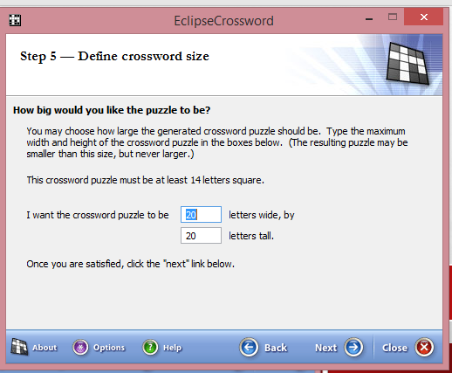
Akan muncul tampilan ukuran TTS yang akan kita buat
Catatan :
Semakin banyak soal maka akan semakin banyak jumlah huruf
Biarkan sistem yang mengatur bentuk TTS nanti
Tugas kita hanya membuat soal dan menentukan ukuran TTS
Ukuran Lebar (jumlah huruf)
Ukuran Tinggi (jumlah huruf)
Jika sudah klik NEXT

Slide 21
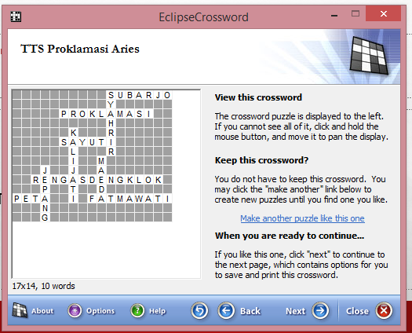
Maka akan muncul
TTS Kita sudah jadi
TAPI
Jika ingin menampilkan di WEB atau PDF biar bisa diakses maka
klik NEXT
Klik NEXT

Slide 22
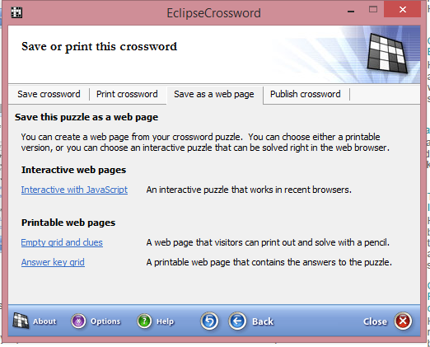
Akan muncul
Pilih (Save As a Web page)
Pilih (empty grid and clues)

Slide 23
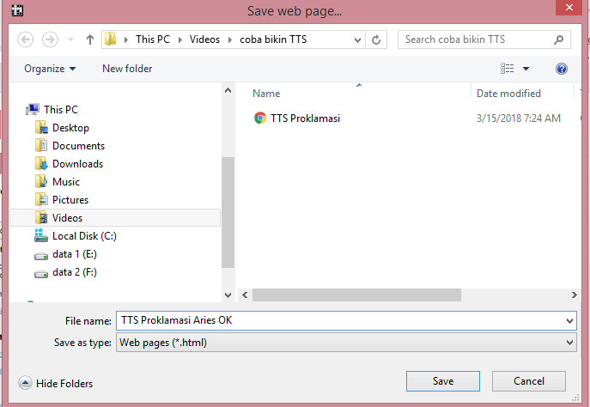
Simpan tts web page anda
Isikan nama Filenya
Kemudian klik NEXT

Slide 24
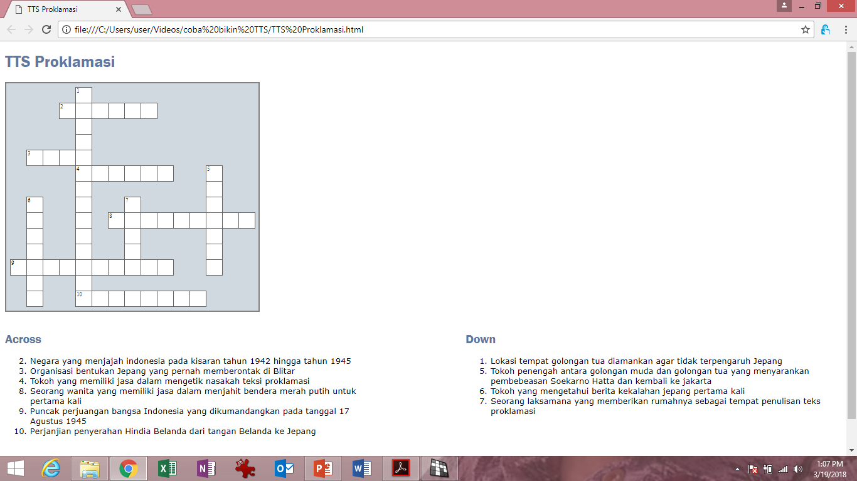
File ini lah yang akan bisa kita buka di web browser seperti Mozilla, chrome dsb Yuk di buka double klik aja di file yg udah disimpan tadi
Karena yang akan dikumpulkan atau di print adalah file PDF
Maka ayo kita save halaman ini menjadi PDF

Slide 25
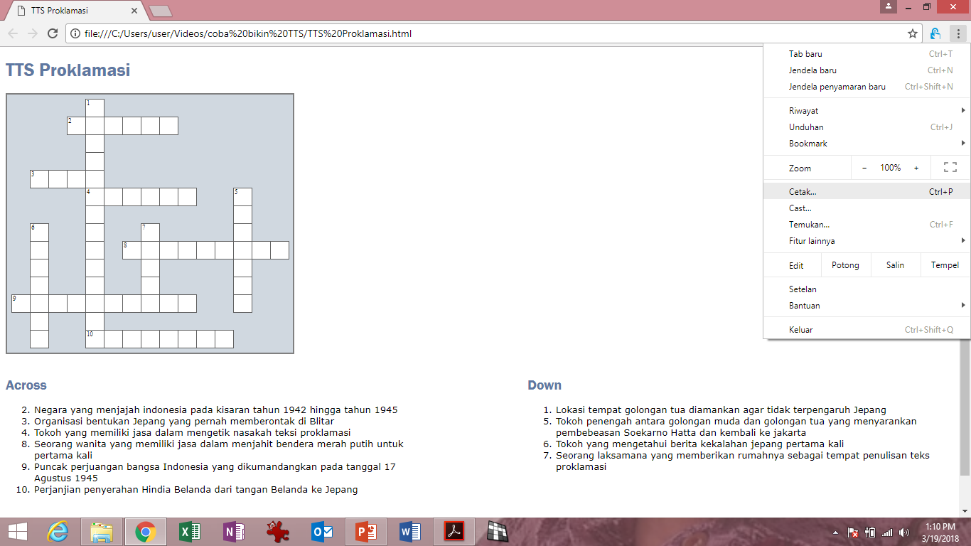
Cara menyimpan ke pdf (Contoh pada Google Chrome)
Pilih Menu atau Tombol titik 3 di kanan atas
Pilih cetak

Slide 26
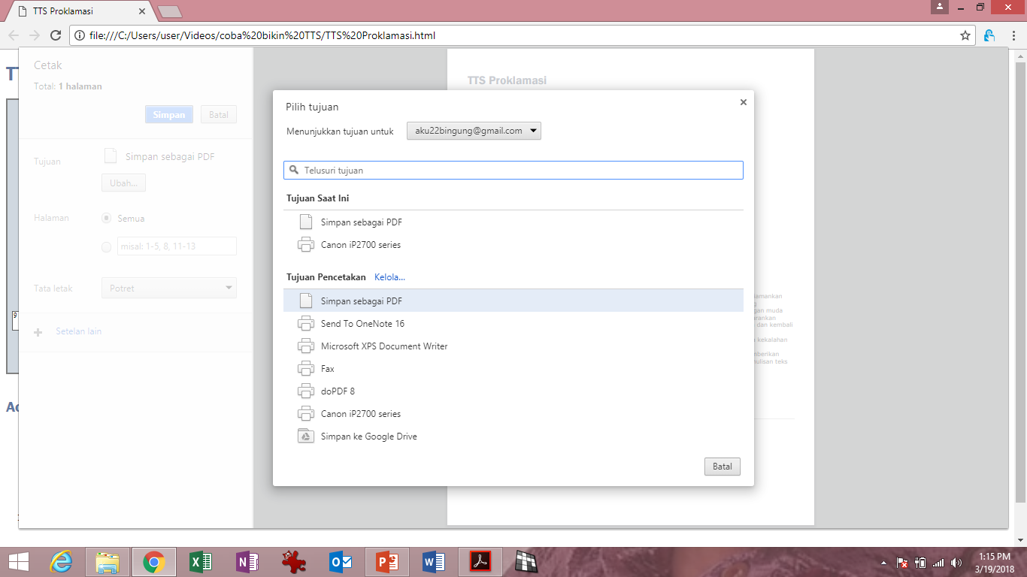
Kemudian
Klik Ubah
Pilih Simpan Sebagai PDF

Slide 27
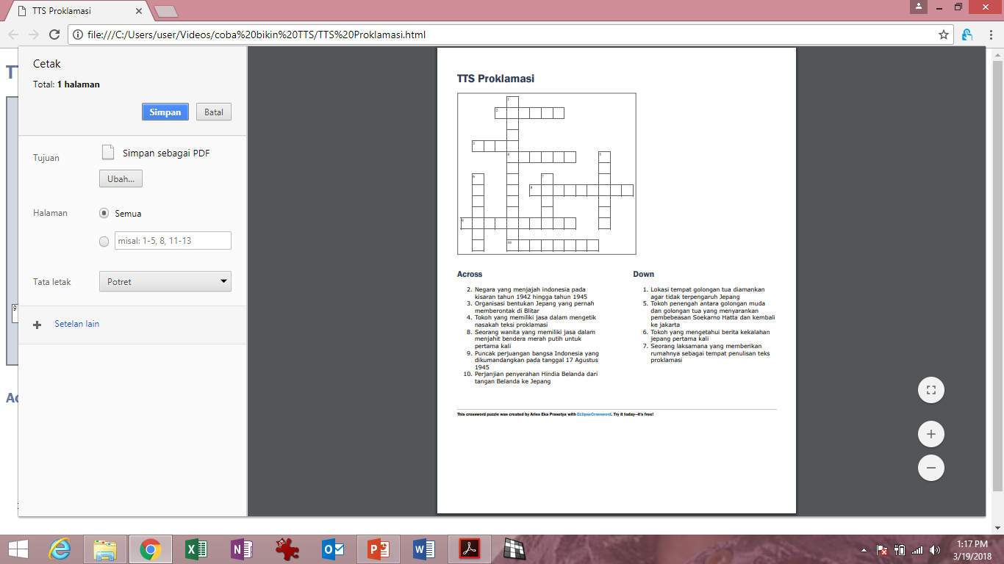
Dan klik simpan
Klik Simpan

Slide 28
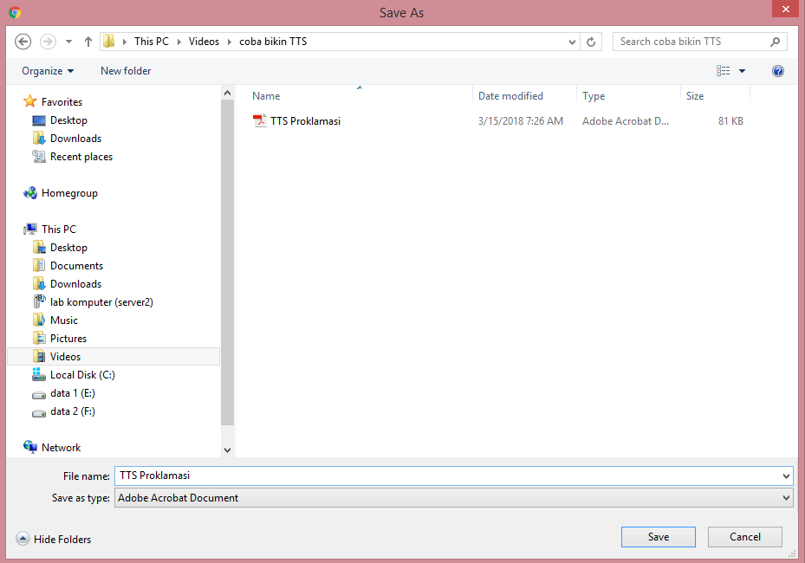
Simpan tts pdf anda
Isikan nama Filnya dan Klik SAVE

Slide 29
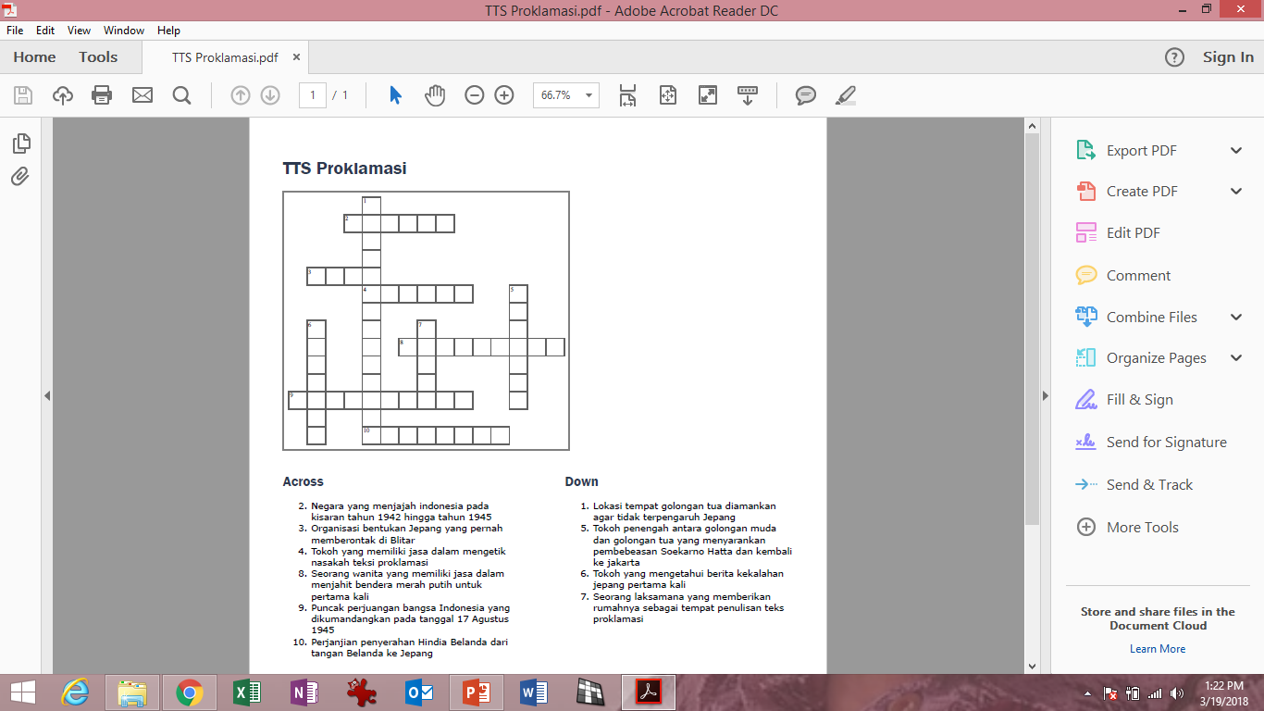
Jadi dech tts anda
TTS ini bisa di print
TTS ini bisa di kirim ke Blog
TTS ini bisa di akses langsung ke White Board pake LCD Proyektor
TTS ini bisa di capture untuk dibikin Laporan atau Tes di kertas
Atau ingin anda inovasikan dengan inovasi PBM lainnya
dsb

Slide 30
Tugas dilat tes pake inovasi tts
Membuat tts sesuai dengan mapel anda sebanyak 20 soal
File yang dikirimkan berbentuk pdf berisi tts yang sudah dibuat dan gambar tts tersebut sudah dipraktekan di kelas bersama siswa (lihat contoh laporan)
Dikumpulkan paling lambat 1 april jam 23.30 wib
Selamat berinovasi

Slide 31





Kontak Aries Eka Prasetya
HP. 0819 3830 4745
www.sejarah22kreatif.blogspot.com
FIND US
Aries Prasetya
Pak Aries OK
aku bingung

